Slide 1
CÁNH CỬA NHỚ BÀ
BÀI 29
Đọc:
(Tiết 2)

Slide 2
Cánh cửa nhớ bà
Nay cháu về nhà mới
Bao cánh cửa - ô trời
Mỗi lần tay đẩy cửa
Lại nhớ bà khôn nguôi!
Ngày cháu còn thấp bé
Cánh cửa có hai then
Cháu chỉ cài then dưới
Nhờ bà cài then trên
Mỗi năm cháu lớn lên
Bà lưng còng cắm cúi
Cháu cài được then trên
Bà chỉ cài then dưới
Đọc mẫu

Slide 3

Cánh cửa nhớ bà
1
Ngày cháu còn thấp bé
Cánh cửa có hai then
Cháu chỉ cài then dưới
Nhờ bà cài then trên
Mỗi năm cháu lớn lên
Bà lưng còng cắm cúi
Cháu cài được then trên
Bà chỉ cài then dưới
Nay cháu về nhà mới
Bao cánh cửa - ô trời
Mỗi lần tay đẩy cửa
Lại nhớ bà khôn nguôi!
3
2
Đọc nối tiếp đoạn thơ
Bài thơ có mấy khổ?
Notes:
Bài giảng thiết kế bởi: Hương Thảo - tranthao121006@gmail.com

Slide 4


Luyện đọc từ khó
then
cắm cúi
ô trời
khôn nguôi

Slide 5




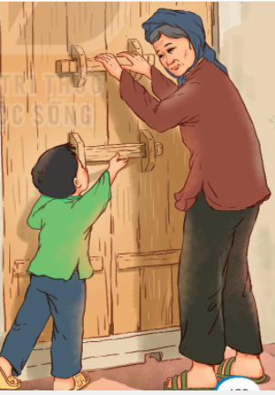

Then (cửa)
: vật bằng tre, gỗ hoặc sắt, dùng để cài cửa
GIẢI NGHĨA TỪ
Notes:
Bài giảng thiết kế bởi: Hương Thảo - tranthao121006@gmail.com

Slide 6
Cánh cửa nhớ bà
Ngày cháu còn thấp bé
Cánh cửa có hai then
Cháu chỉ cài then dưới
Nhờ bà cài then trên
Mỗi năm cháu lớn lên
Bà lưng còng cắm cúi
Cháu cài được then trên
Bà chỉ cài then dưới
Nay cháu về nhà mới
Bao cánh cửa - ô trời
Mỗi lần tay đẩy cửa
Lại nhớ bà khôn nguôi!
Đọc theo nhóm
Notes:
Bài giảng thiết kế bởi: Hương Thảo - tranthao121006@gmail.com

Slide 7
Cánh cửa nhớ bà
Ngày cháu còn thấp bé
Cánh cửa có hai then
Cháu chỉ cài then dưới
Nhờ bà cài then trên
Mỗi năm cháu lớn lên
Bà lưng còng cắm cúi
Cháu cài được then trên
Bà chỉ cài then dưới
Nay cháu về nhà mới
Bao cánh cửa - ô trời
Mỗi lần tay đẩy cửa
Lại nhớ bà khôn nguôi!
Đọc toàn bài
Notes:
Bài giảng thiết kế bởi: Hương Thảo - tranthao121006@gmail.com

Slide 8
Trả lời câu hỏi

Slide 9
TRẢ LỜI CÂU HỎI
1. Ngày cháu còn nhỏ, ai thường cài then trên của cánh cửa?
→ Ngày cháu còn nhỏ, bà thường cài then trên của cánh cửa.
2. Vì sao khi cháu lớn, bà lại là người cài then dưới của cánh cửa?
→ Khi cháu lớn, bà lại là người cài then dưới của cánh cửa vì lưng bà đã còng/ vì bà không với tới then trên nữa.

Slide 10
Câu 3: Sắp xếp các bức tranh sau theo thứ tự của 3 khổ thơ trong bài.

Slide 11
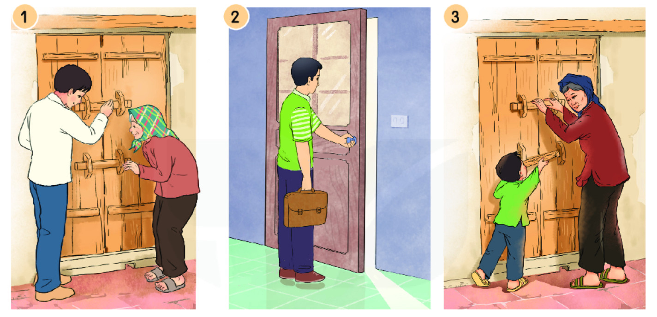
Câu 3

Slide 12
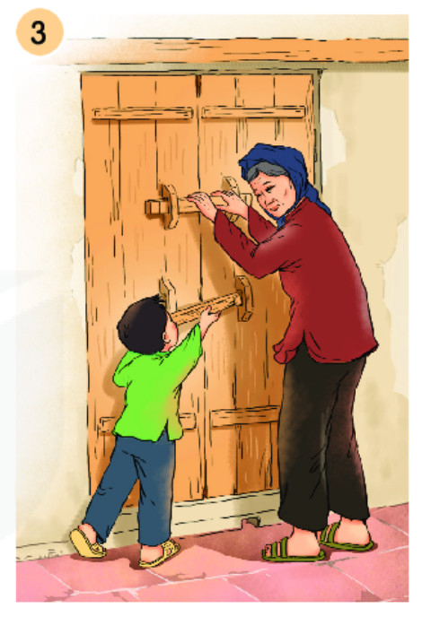
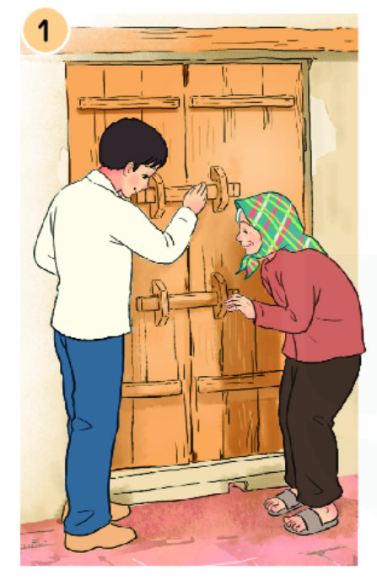
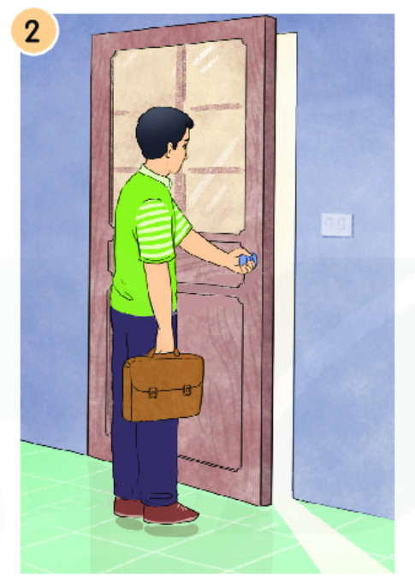
Câu 3

Slide 14

1. Những từ ngữ nào dưới đây chỉ hoạt động?
cánh cửa
cài
then
đẩy
lưng
về
nhà

Slide 15
1. Những từ ngữ nào dưới đây chỉ hoạt động?
cánh cửa
cài
then
đẩy
lưng
về
nhà

Slide 16
1. Những từ ngữ nào dưới đây chỉ hoạt động?
cánh cửa
cài
then
đẩy
lưng
về
nhà

Slide 17
1. Những từ ngữ nào dưới đây chỉ hoạt động?
cánh cửa
cài
then
đẩy
lưng
về
nhà

Slide 18
2. Tìm những từ chỉ hoạt động
có thể kết hợp với từ “cửa”.
M: đẩy cửa

Slide 19
Trò chơi : “ AI NHANH, AI ĐÚNG ”
Cách chơi: Chia lớp làm 2 đội, khi nghe hiệu lệnh “Bắt đầu” lần lượt từng đội cử người lên phần bảng của đội mình và người chơi có nhiệm vụ ghi nhanh những từ ngữ ghép với từ cửa để tạo thành từ có nghĩa. Sau đó về vị trí của mình. Người này ghi xong thì lại đến lượt người khác. Cứ như vậy cho đến hết 2 phút. Sau khi giáo viên hô hết giờ thì 2 đội cùng đếm số từ của các đội và đánh giá.
Cách tính điểm: Mỗi từ đúng được 10 điểm. Tổng hợp số điểm của từng đội, đội nào nhiều điểm hơn là đội đó thắng cuộc. Nếu số điểm của hai đội bằng nhau thì đội nào nhanh hơn, đội đó sẽ chiến thắng.

Slide 20


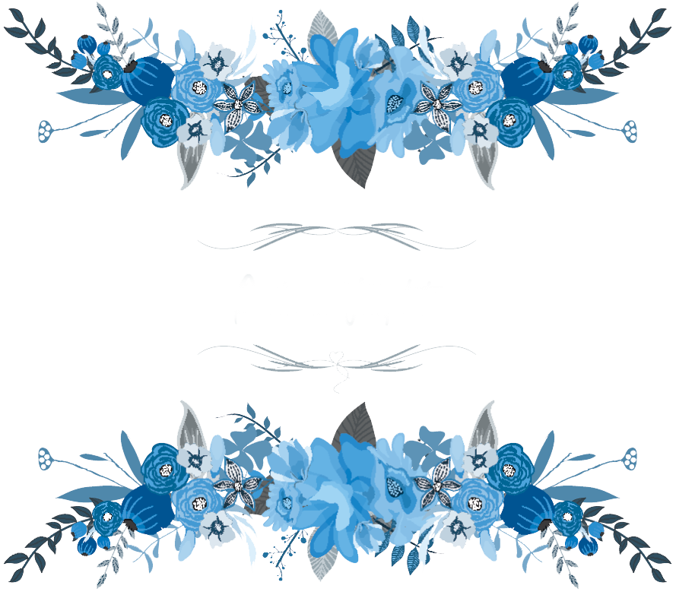
czc
Cảm ơn các thầy, cô giáo đã lắng nghe

